Slide 1
Мой дом
МБС(К)ОУ «Специальная(коррекционная) начальная школа – детский сад №10»
Составила воспитатель
Кутепова Юлия Борисовна

Slide 2
Мой дом
В нём живёт моя родня,
Мне без неё не жить ни дня.
В него стремлюсь всегда и всюду,
К нему дорогу не забуду.
Я без него дышу с трудом,
Мой кров, родимый, тёплый.

Slide 3
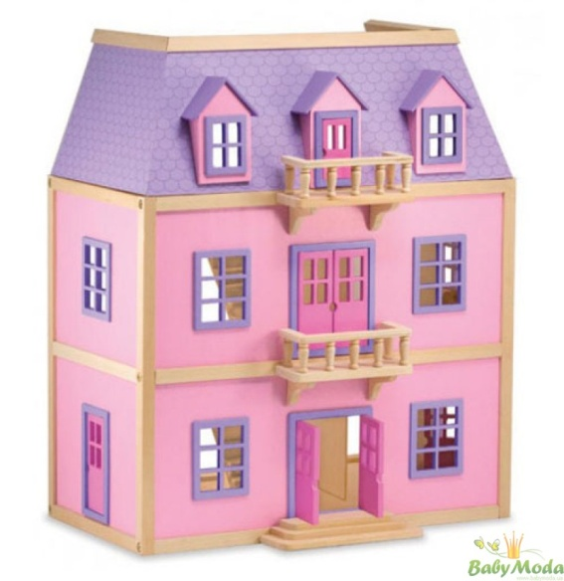
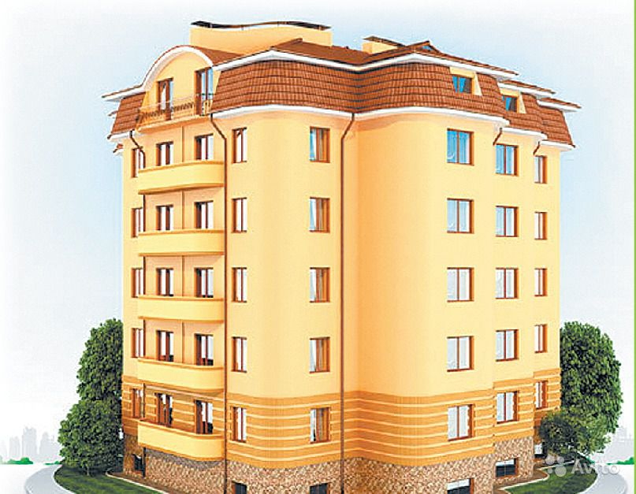
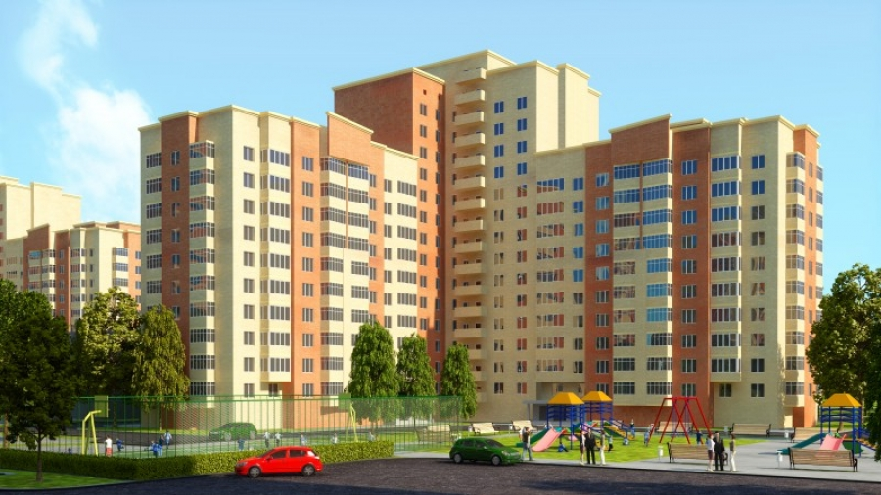

Slide 4
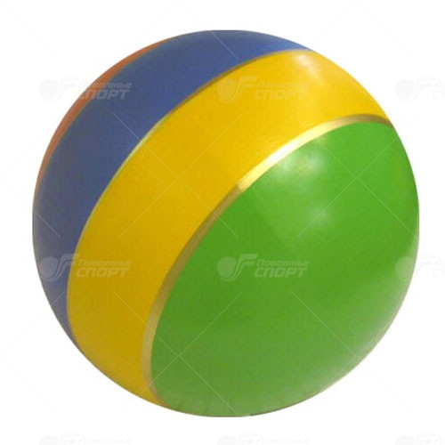
Игра «Скажи наоборот» (с мячом)

Slide 5
Физкультминутка
Маляры пришли втроём,
Обновили старый дом:
Был облезлый, скучный, голый –
Стал нарядный и весёлый.

Slide 6
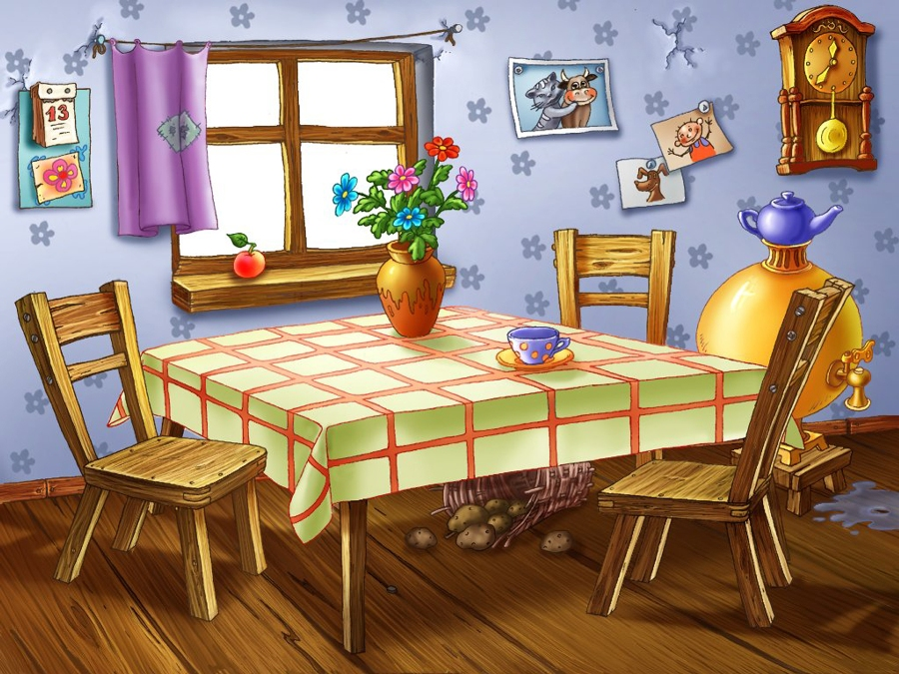
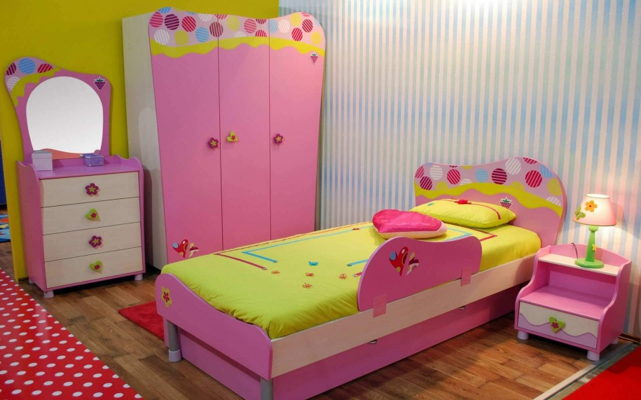
Кухня и спальня

Slide 7
Зал

Slide 8
Комната Наташи

Slide 9
Спасибо за внимание

